Slide 1

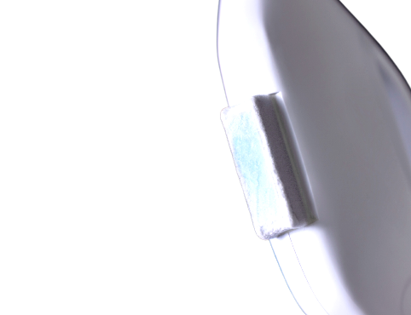
氷
結
※霜が張った状態で
照射はおこないません。
脱毛
最大冷却-15.6℃
冷却＝痛み、肌負担軽減

